Slide 1
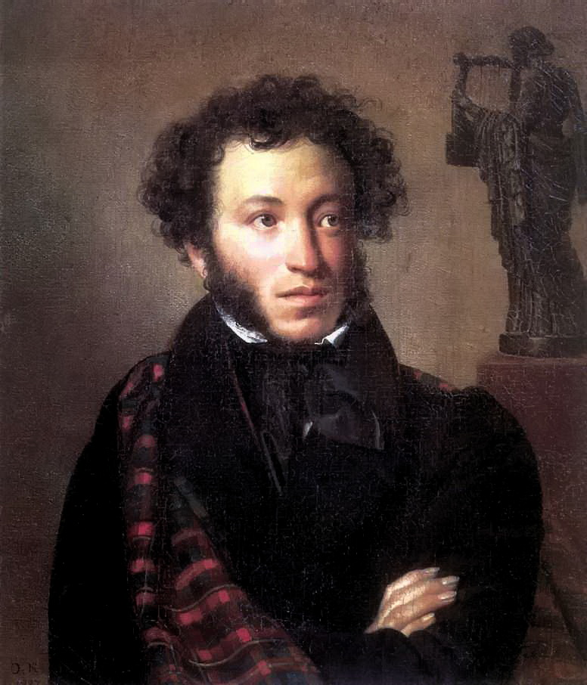
Сказки
Александра
Сергеевича
Пушкина

Slide 2
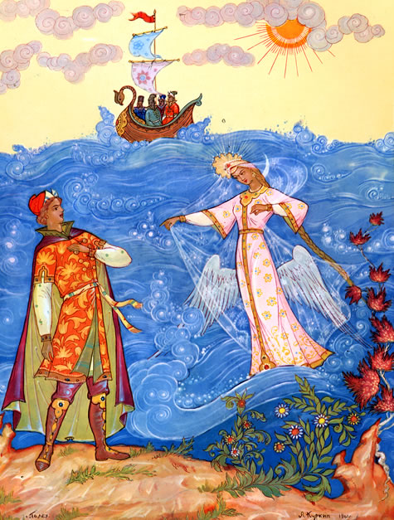
Сказка о царе салтане…
Тут она, взмахнув крылами, Полетела над волнами И на берег с высоты Опустилася в кусты, Встрепенулась, отряхнулась И царевной обернулась: Месяц под косой блестит, А во лбу звезда горит; А сама-то величава, Выступает, будто пава; А как речь-то говорит, Словно реченька журчит.

Slide 3
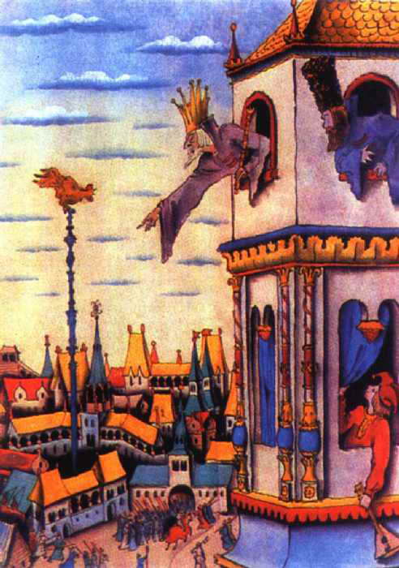
Сказка о золотом петушке
Петушок опять кричит; Страх и шум во всей столице». Царь к окошку, — ан на спице, Видит, бьется петушок, Обратившись на восток.

Slide 4
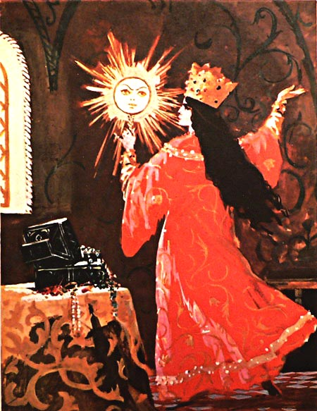
Правду молвить, молодица
Уж и впрямь была царица: Высока, стройна, бела,
И умом и всем взяла;
Но зато горда, ломлива, Своенравна и ревнива.
Ей в приданое дано
Было зеркальце одно:
Свойство зеркальце имело: Говорить оно умело.
Сказка о мёртвой царевне
и о семи богатырях

Slide 5
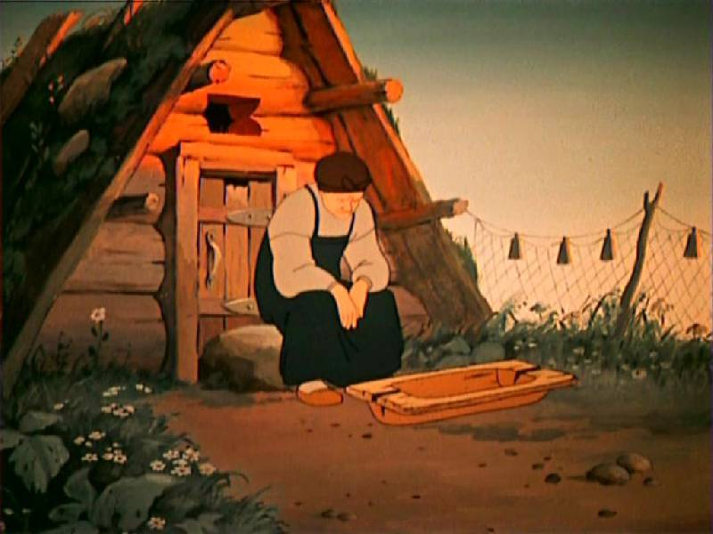
Сказка
о рыбаке
и рыбке
Долго у моря ждал он ответа, Не дождался, к старухе воротился — Глядь: опять перед ним землянка; На пороге сидит его старуха, А пред нею разбитое корыто.

Slide 6
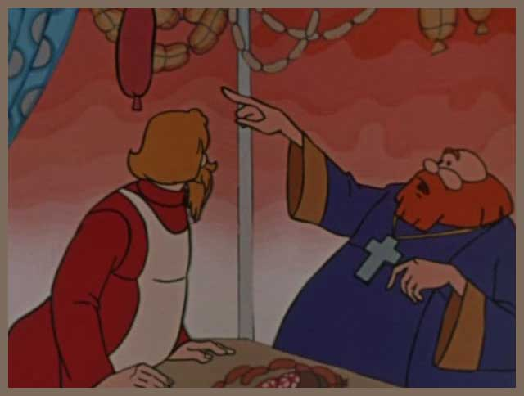
Жил-был поп, Толоконный лоб. Пошел поп по базару Посмотреть кой-какого товару.
Сказка
о попе
и
работнике
его Балде

Slide 8
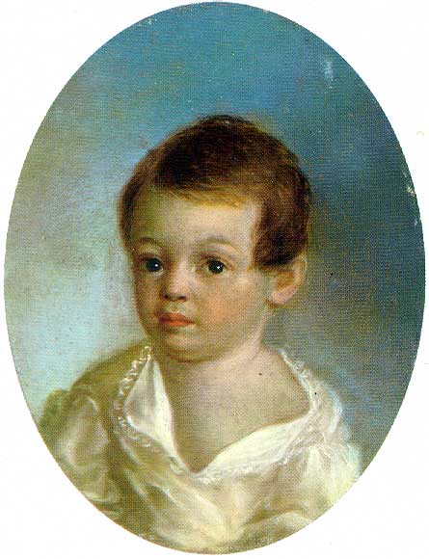
Александр Сергеевич Пушкин родился 6 июня 1799 года в Москве.

Slide 9
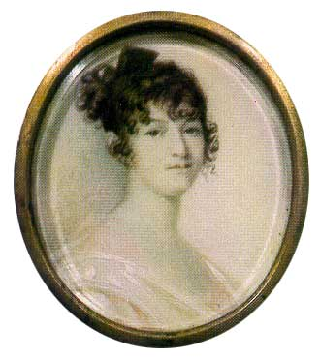
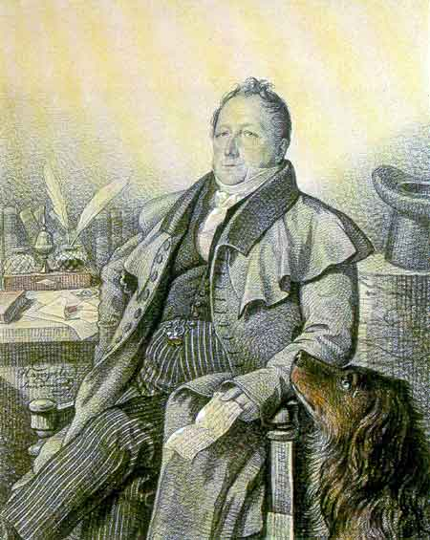
Родители А.С.Пушкина
Надежда Осиповна
Сергей Львович

Slide 10
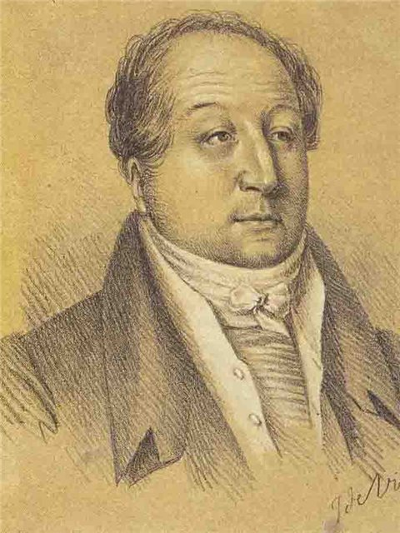
Василий Львович, дядя поэта

Slide 11
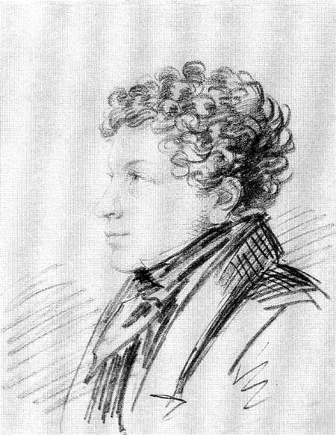
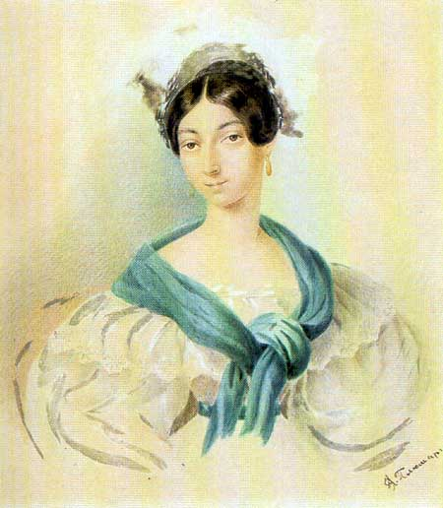
Ольга, сестра поэта
Лев, брат поэта

Slide 12
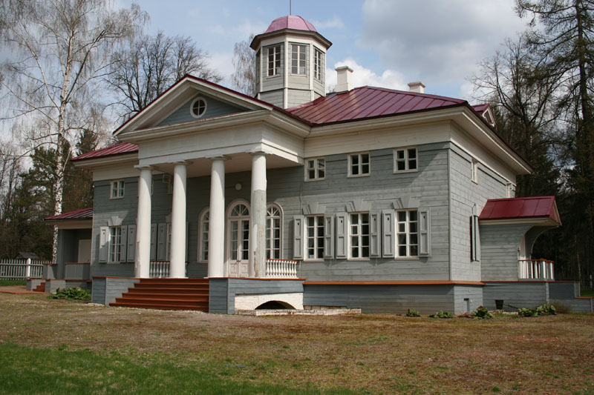
Захарово
В детстве летние месяцы Пушкин проводил в селе Захарово, имении своей бабушки по материнской линии Марии Алексеевны Ганнибал. Бабушка привила Саше любовь к родному языку.

Slide 13
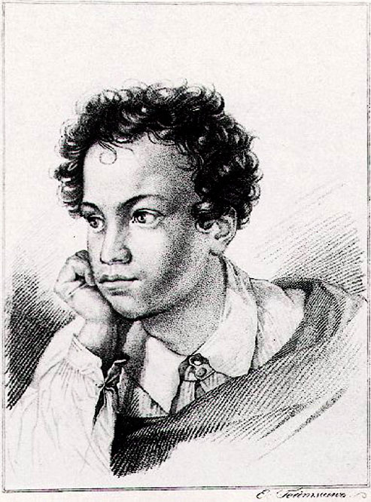
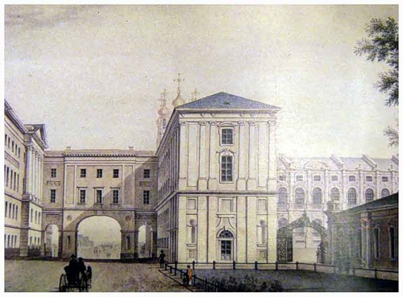
Юность Пушкина
(1811-1817)прошла в Царскосельском лицее, куда Александр был определён по решению отца и дяди.

Slide 14
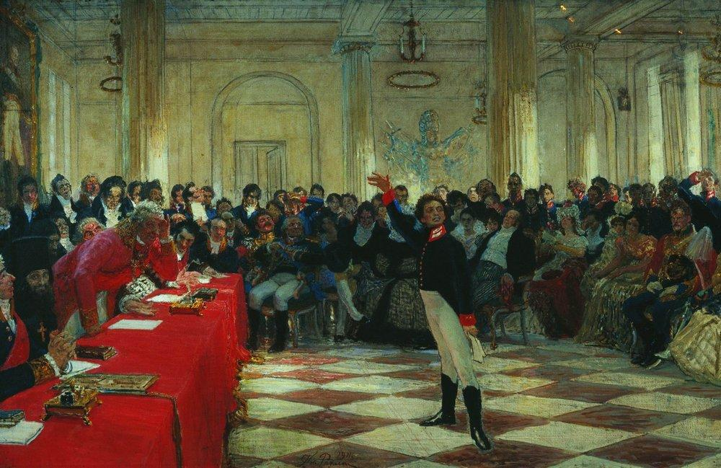
В лицее впервые был открыт и высоко оценён поэтический талант Пушкина.
После окончания лицея, Пушкин поступает на государственную службу в Санкт-Петербурге.
А.С.Пушкин на выпускном экзамене

Slide 15
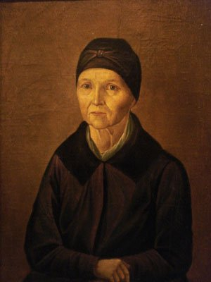
Няня Арина Родионовна
Няня Пушкина, Арина Родионовна Яковлева, родилась в деревне Лампово Петербургской губернии. Мать ее, Лукерья Кириллова, и отец, Родион Яковлев, были крепостными, имели семерых детей. Арина было ее домашнее имя, а подлинное - Ирина или Иринья. Как крепостная крестьянка няня фамилии не имела. В документах ( метрические церковные книги и т.д.) она названа по отцу -Родионовой, а в быту -Родионовной.

Slide 16
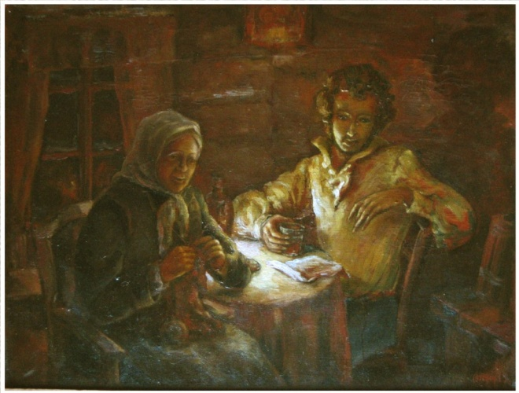
Была она настоящею представительницею русских нянь", - вспоминала об Арине Родионовне Ольга Сергеевна. К детям
в господские семьи брали кормилиц и нянь. К мальчикам
еще приставляли "дядек" (известно, что у Пушкина был
Никита Козлов, верный и преданный "дядька", проводивший поэта до могилы).
Эти простые люди любили чужих детей, как своих, отдавали
им все, на что
способна русская душа. Но в биографии Пушкина няня затмевает собой Козлова.

Slide 17
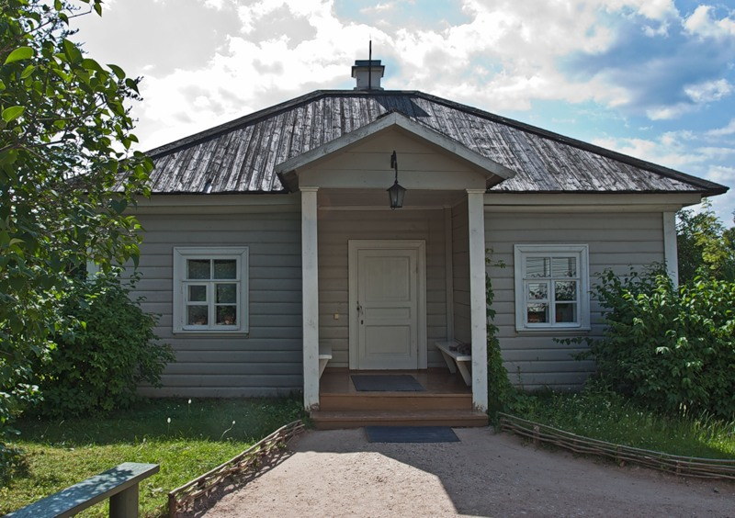
После смерти Марии Алексеевны (27 июня 1818 года),
бабушки Пушкина, няня проживает у Пушкиных в
Петербурге, на лето вместе с ними переезжая в
Михайловское. Пушкин называл ее "мамушкой", относился
к ней с теплотой и заботливостью.

Slide 18
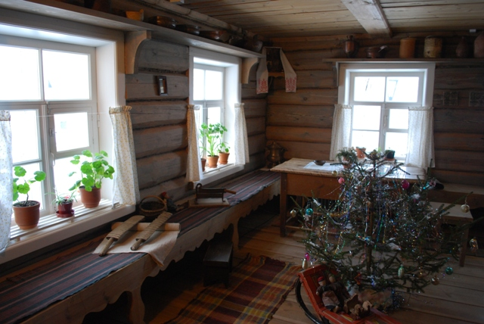
Внутреннее убранство няниного домика

Slide 19
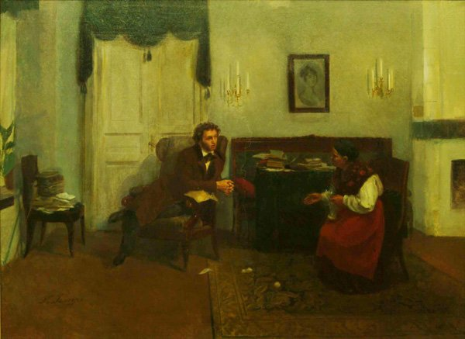
В 1824-1826 годах Арина Родионовна вместе с Пушкиным прожила в Михайловском, разделив с поэтом его изгнание.

Slide 20
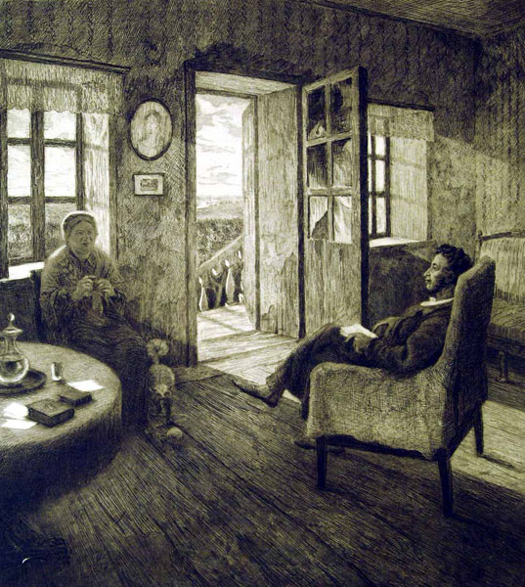
В ту пору Пушкин
особенно сблизился
с няней, с удовольствием
слушал ее сказки,
записывал с ее слов
народные песни. Сюжеты и мотивы
услышанного он
использовал в
творчестве.

Slide 21
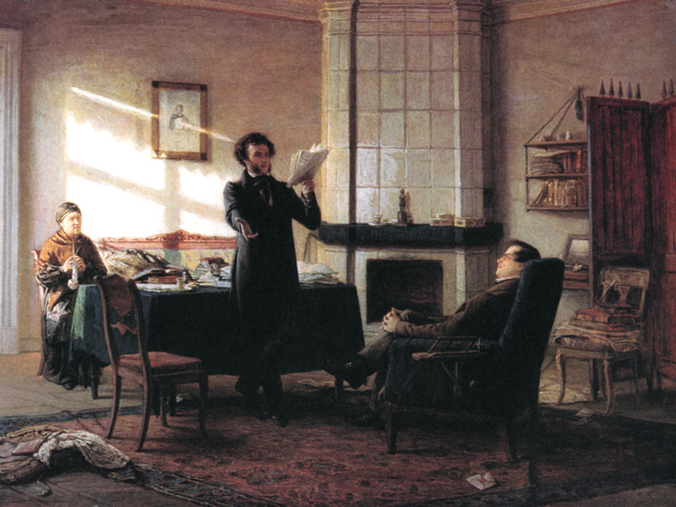
Арина Родионовна стала символом доброты и мудрости, олицетворяя в своем образе душу бабушек и нянь, сумевших передать своим воспитанникам всю любовь и нежность, развить их пытливый ум и воспитать у них
любовь к своей земле и своему народу.

Slide 22
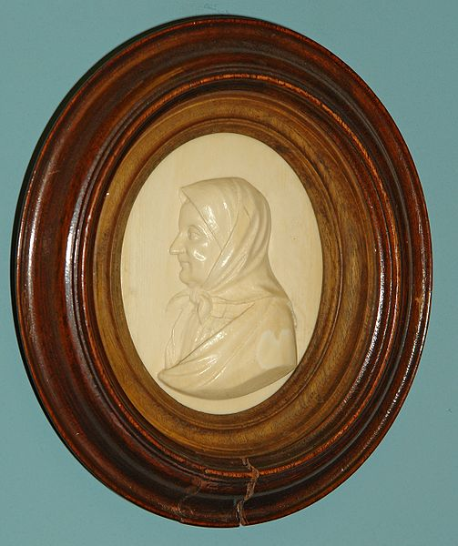
В 1911 году на острове Капри кто-то из
русских, что жили на острове, передал
А.М. Горькому рельефный портрет
няни Пушкина, вырезанный на кости. До 1891 года
этот портрет
находился в Пскове,
а затем как-то попал
в Италию. Горький передал его в Пушкинский дом.

Slide 23
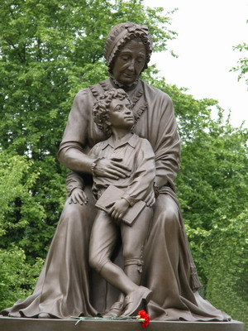
Этой уникальной женщине стихи посвящал не только сам Пушкин. «Свет Родионовна, забуду ли тебя?» – обращался к ней Языков, вспоминая свои посещения Михайловского

Slide 24
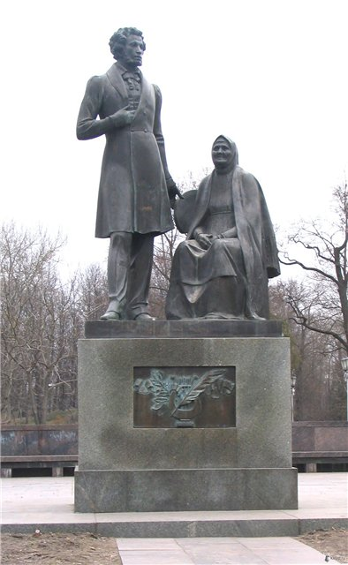
Н.М.Языков
На смерть няни А.С. Пушкина
(отрывок) Я отыщу тот крест смиренный, Под коим, меж чужих гробов, Твой прах улегся, изнуренный Трудов и бременем годов. Ты не умрешь в воспоминаньях О светлой юности моей И в поучительных преданьях Про жизнь поэтов наших дней...
1830 г.

